Slide 1
第５期大阪府地域福祉支援計画の中間見直しに向けて
資料３
第５期大阪府地域福祉支援計画（13ページ）
５．計画の期間
計画期間は、令和6(2024)年度から令和11（2029）年度までの6 年間とします。
なお、府域における地域福祉を取り巻く状況変化や国の動向等を踏まえ、中間年である令和8（2026）年度に本計画の点検・⾒直しを実施します。
御議論いただきたい事項
（１） 地域共生社会の実現に向けた包括的な支援体制の整備について【社会福祉法の改正に向けた検討】
1.地域共生社会の在り方検討会議の概要
2.重層的支援体制整備事業の見直しについて
・重層的支援体制整備事業交付金の見直し
・都道府県による後方支援の強化
（２） 生活困窮者自立支援制度の見直しについて【生活困窮者自立支援法の改正】
1.自立相談支援事業における居住支援の強化
2.支援会議設置の努力義務化
府内の設置状況 22/35自治体
（３）ヤングケアラー支援と孤独・孤立対策について【子ども・若者育成支援法の改正、孤独・孤立対策推進法の施行】
1.主に１８歳以上のヤングケアラーへの支援
2.孤独・孤立対策に関する施策の推進を図るための重点計画
（４）その他【成年後見制度（民法）の見直しに向けた検討、災害対策基本法等の改正、住宅セーフティネット法の改正】
1.成年後見制度の利用促進と権利擁護支援の推進
2.DWATの強化
3.住宅セーフティネット法改正に伴う居住安定確保計画（R3～R12年度）との整合性
1

Slide 2
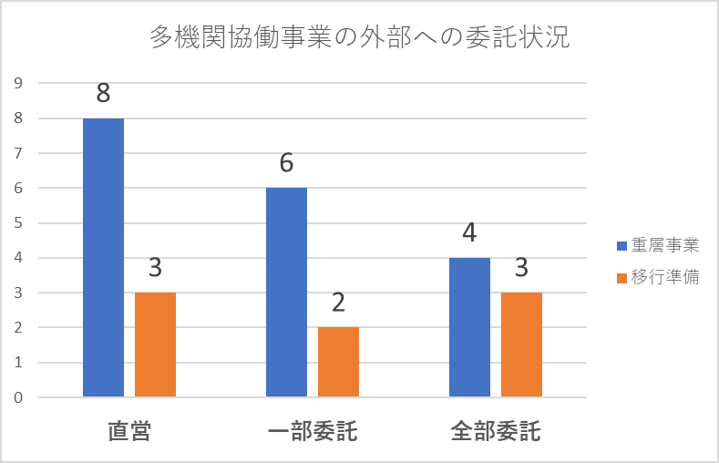
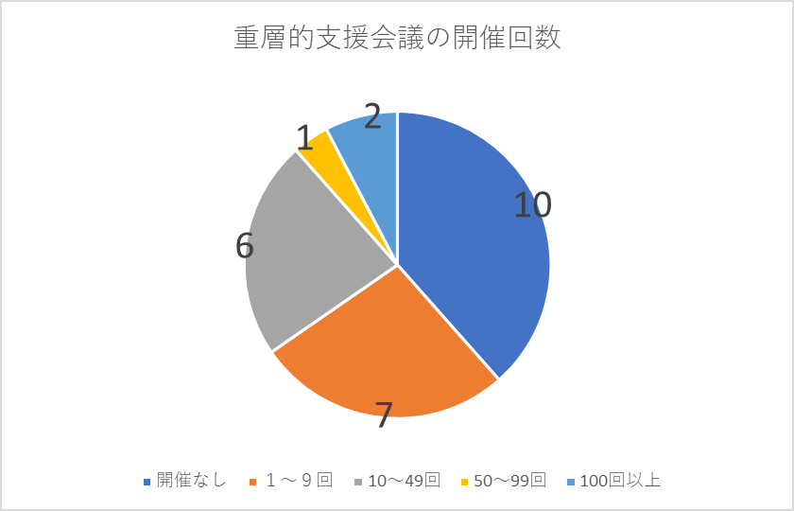
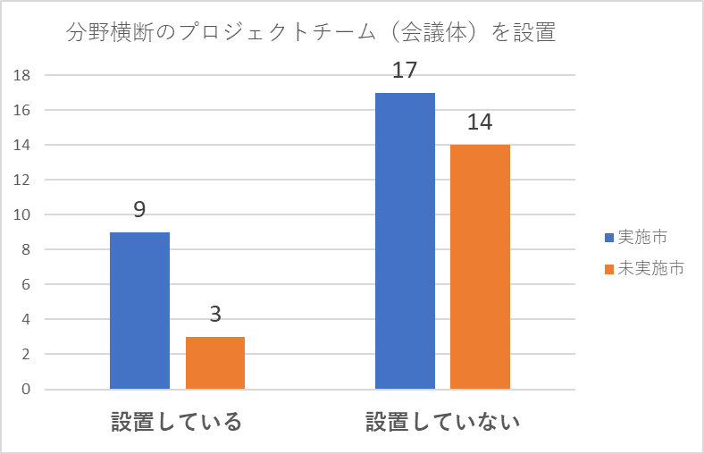
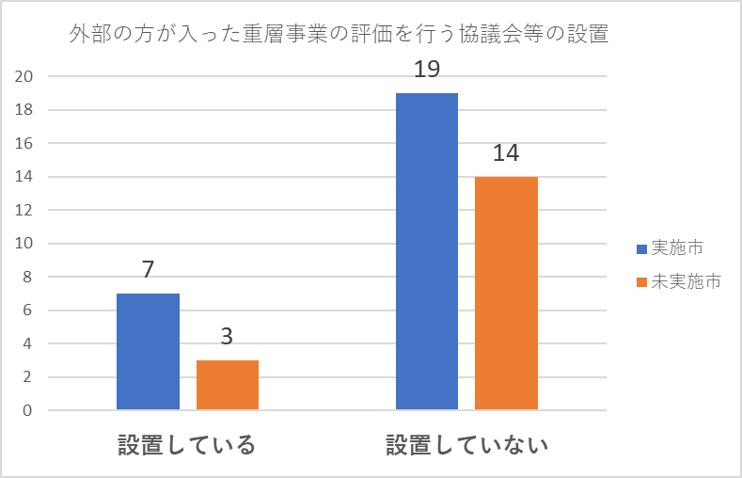
包括的な支援体制の整備に関する府内の状況について
◆調査対象、調査方法及び有効回答数
府内の43市町村に対して令和7年2月にインターネット回答方式で実施。
なお、重層的支援体制整備事業（又は移行準備事業）を実施している26市町村と、事業未実施の17市町村では、一部異なる調査項目を用いて実施
回答数 43市町村／43市町村（100％） ＜内訳＞重層事業（移行準備事業）実施 26市町村、未実施 17市町村
※「多機関協働事業の外部への委託状況」については、国庫協議書から抽出
2

Slide 3
(1)-1-①
3

Slide 4
(1)-1-②
4

Slide 5
(1)-2-①
5

Slide 6
(1)-2-②
6

Slide 7
(1)-2-③
7

Slide 8
(2)-1-①
8

Slide 9
(2)-1-②
9

Slide 10
(2)-1-③
10

Slide 11
(2)-2
11

Slide 12
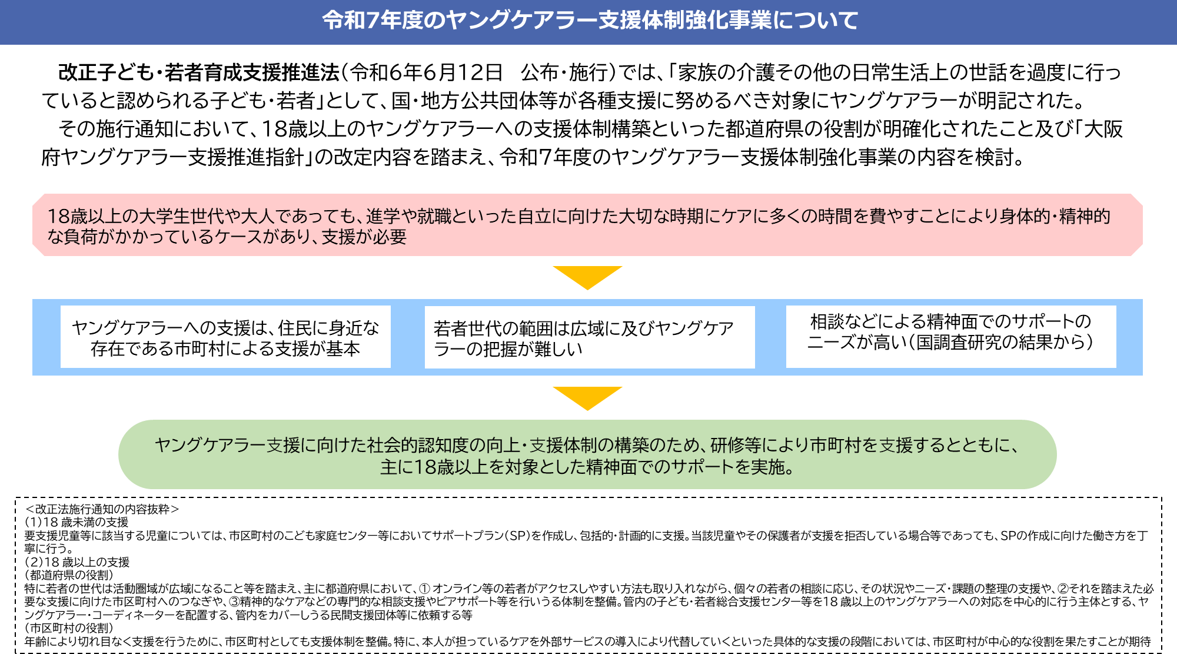
(3)-1
12

Slide 13
(3)-2
13

Slide 14
(４)-1
14

Slide 15
災害対策基本法等の一部を改正する法律案
の概要＜一部抜粋＞
住宅確保要配慮者に対する賃貸住宅の供給の促進に関する法律等の一部を改正する法律案の概要＜一部抜粋＞
(４)-２
(４)-３
被災者支援の充実
住宅施策と福祉施策が連携した地域の居住支援体制の強化
15

